Slide 1
Scratchで
ゲームを
作ろう！
スクラッチ
つく
だい
かい
第２１回
ばん
Scratch3.0版

Slide 2


登場人物紹介
とうじょうじんぶつしょうかい
今回からScratchの
レベルアップだよ！
なまえ
こんかい
スクラッチ
名前 ： めんた
とくぎ ： プログラム
なまえ
はりきってやるぞー！！
名前 ： せいと
とくぎ ： ゲーム

Slide 3
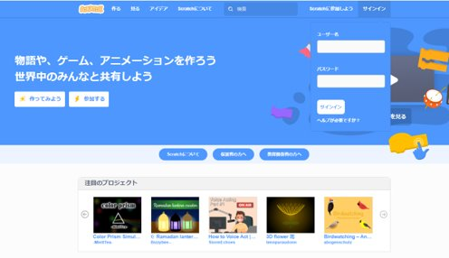



Scratchにサインインしてね
スクラッチ
https://scratch.mit.edu/
を開いて、右上の「サインイン」を左クリックしてね。
ユーザー名とパスワードを入力したら、「サインイン」を左クリックしてね。
ひら
みぎうえ
ひだり
めい
にゅう
りょく
ひだり
OK！

Slide 4
拡張機能をつかってみよう！
ペン編
かくちょうきのう
へん

Slide 5
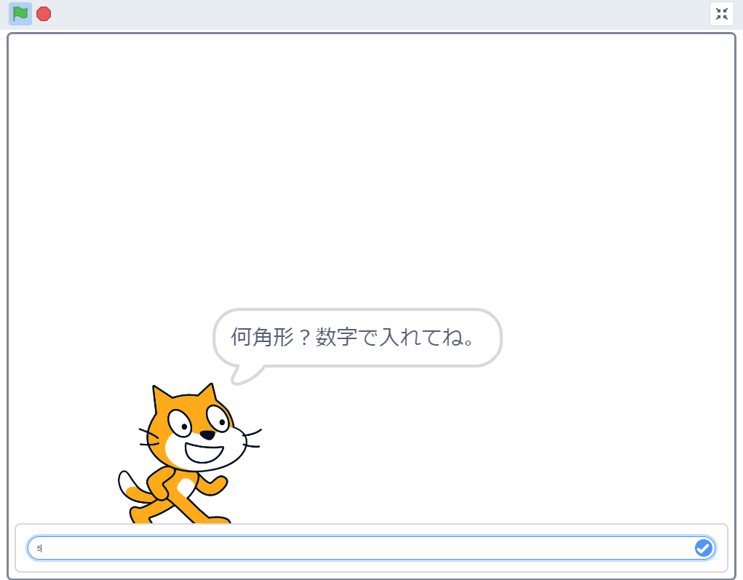
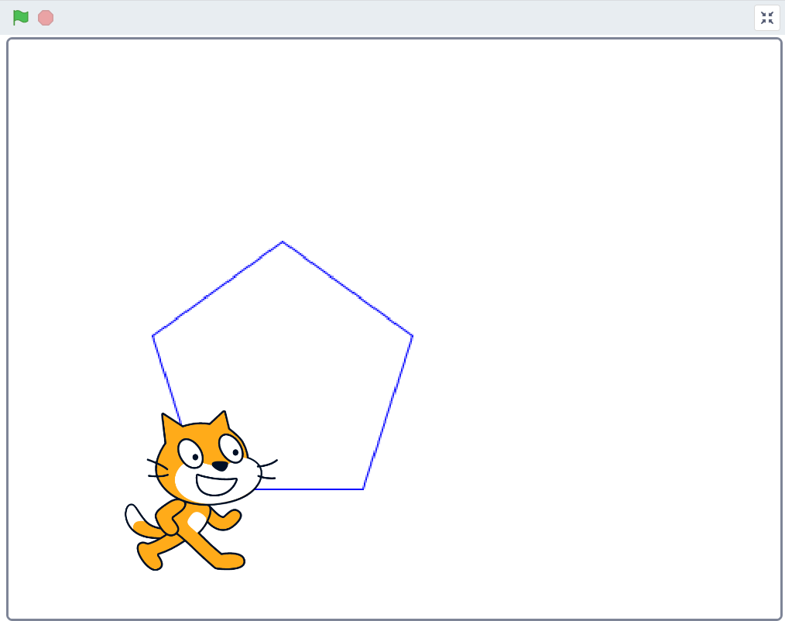
正多角形を描こう
せいたかくけい
か
こんなゲームをつくろう！
・拡張機能の「ペン」をつかって、正多角形を描くよ
・何角形にするかは入力できるようにするよ
かくちょうきのう
せいたかくけい
か
なんかくけい
にゅうりょく

Slide 6
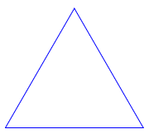
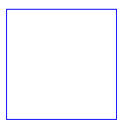
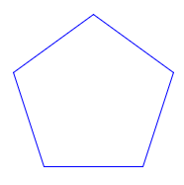
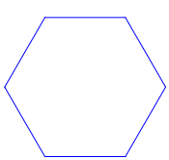
正多角形とは
せいたかくけい
辺の長さがみんなおなじで，角の大きさもみんなおなじになっている多角形のことだよ。
正多角形には、正三角形・正四角形(正方形)・正五角形・正六角形などがあるよ。
へん
なが
かく
おお
たかくけい
せいたかくけい
せいさんかくけい
せいしかくけい
せいほうけい
せいごかくけい
せいろっかくけい
せいさんかくけい
せいしかくけい
せいごかくけい
せいろっかくけい
正三角形
正四角形
正五角形
正六角形

Slide 7
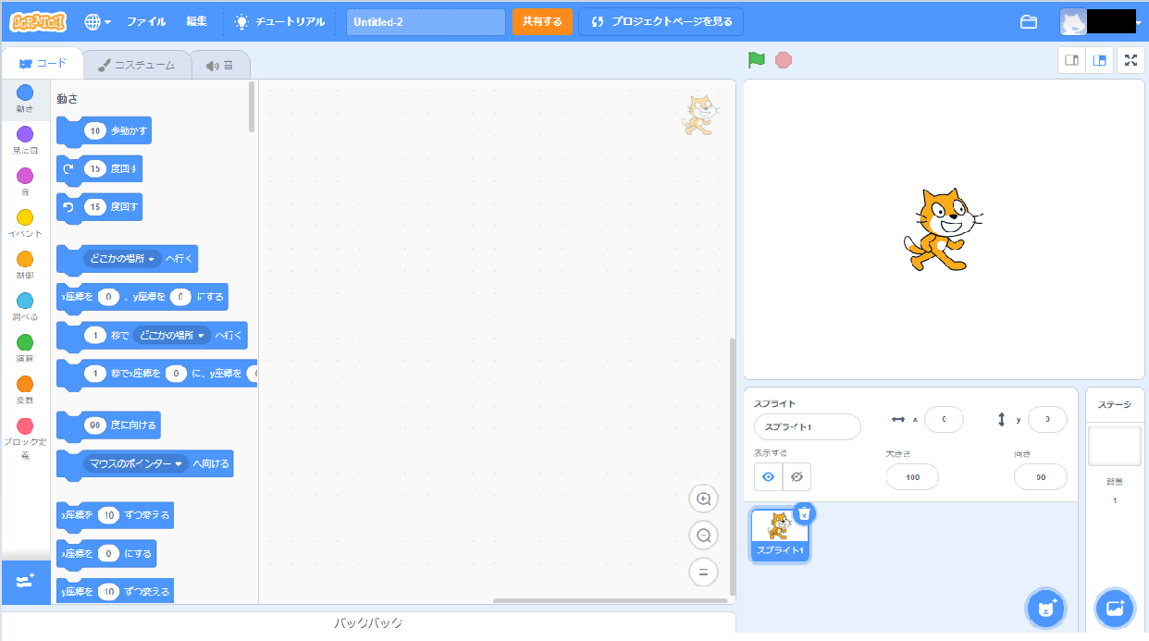

拡張機能をつかってみよう
かくちょうきのう
「拡張機能」をつかってみるよ。「作る」画面の左下の「拡張機能を追加」っていうボタンを左クリックしてね。
かくちょうきのう
つく
がめん
ひだりした
かくちょうきのう
ついか
ひだり
拡張機能って？
かくちょうきのう

Slide 8
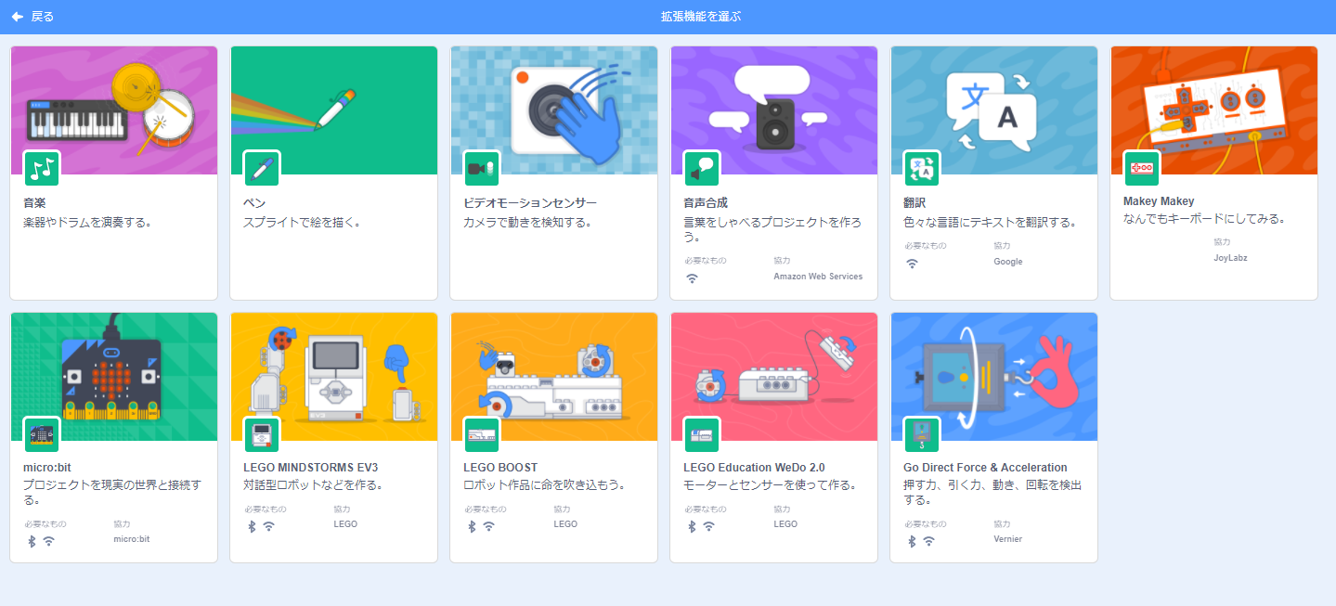
つかえるブロックがふえるよ！
拡張機能をつかうと、つかえるブロックがふえて、さらにいろいろなことができるようになるんだ！拡張機能は、いま※は11種類あるよ。
かくちょうきのう
かくちょうきのう
しゅるい
Scratchがパワーアップするんだね！
スクラッチ
ねん
がつげんざい
※2021年6月現在

Slide 9
「ペン」をつかってみよう
そのなかの、「ペン」機能をつかってみよう。
「ペン」のところを左クリックしてね。
きのう
ひだり
「スプライトで絵を描く」って書いてあるね。
楽しそう！
え
か
か
たの

Slide 10
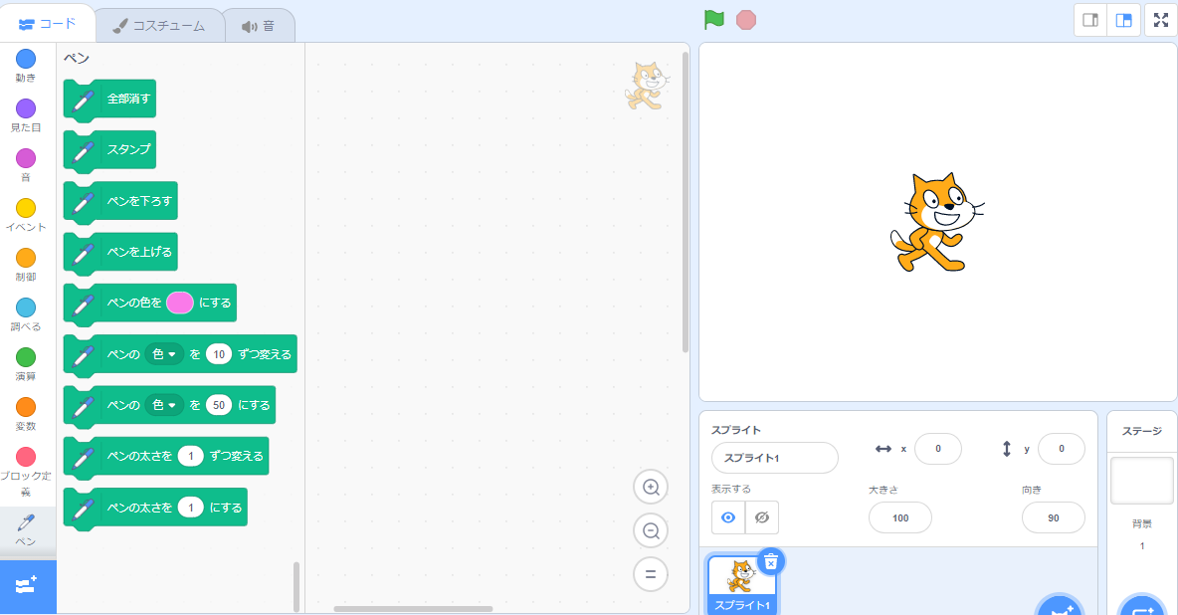
「ペン」 のブロックがついかされるよ
カテゴリのしたに「ペン」が
ついかされて、
ブロックがふえた！

Slide 11
「ペン」で線を描いてみよう
せん
か
まずはかんたんなところからやってみよう。
ステージの右にむかって、ペン機能をつかって、まっすぐな線を描いてみようね。
みぎ
きのう
せん
か
どうすればいいんだろ？

Slide 12
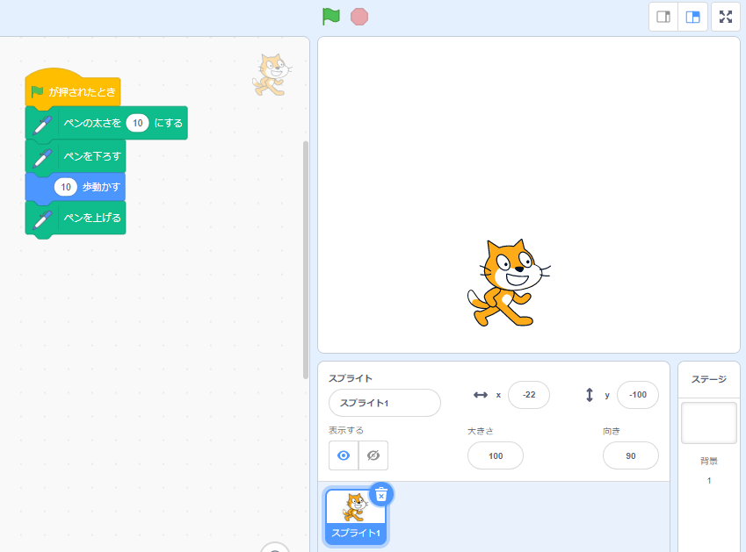
こんなかんじにブロックをおいてね
移動スライド
ためしに線を引くためのブロックを作ったよ！
実行してみてね！
せん
ひ
つく
じっこう
あれ？緑のはたを1回おしてみたけど、ネコはうごいたけど、線が描かれてる様子はないよ。
みどり
かい
せん
か
ようす

Slide 13
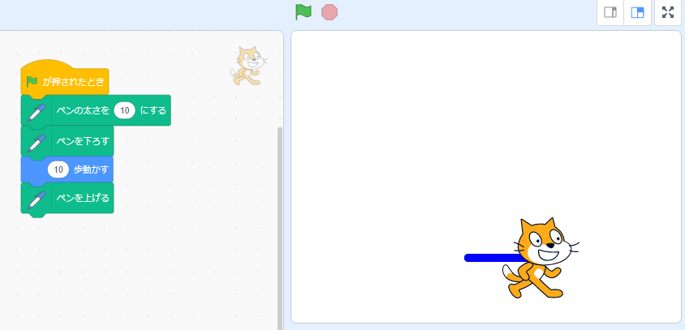
スプライトの下の線はみえないよ
移動スライド
した
せん
線がみじかいから、ネコの下にかくれちゃっているんだね。緑のはたを何回か押してみて。
せん
した
みどり
なんかい
お
ほんとだ、もっとネコを動かしたら、線が見えてきたよ。
うご
せん
み

Slide 14
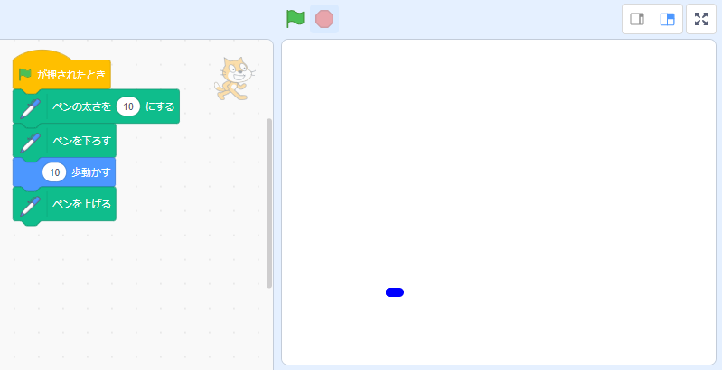
ネコを動かすと線が描かれるよ
移動スライド
うご
せん
か
ペンを下したあと、ネコを動かすと、ネコの移動先まで、直線が描かれるんだ。さいごに、「ペンを上げる」よ。
ためしに、
ネコを表示せずに
実行してみるね！
おろ
うご
いどう
さき
ちょくせん
か
あ
ひょうじ
じっこう

Slide 15
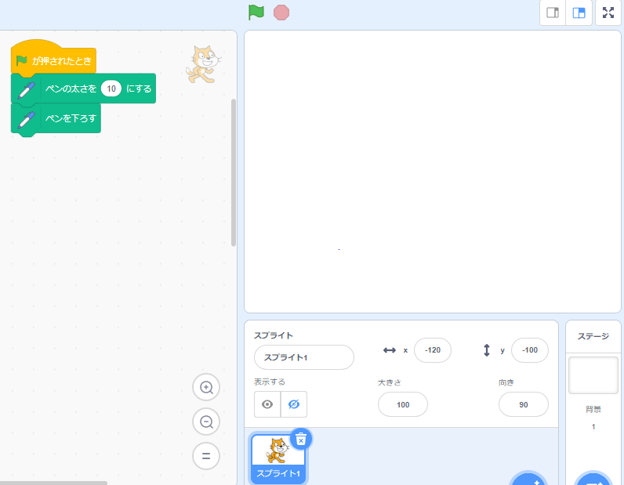
ネコ（スプライト）を表示しないやり方
追加スライド
ひょうじ
かた
ネコは、ステージの下の
スプライトエリアの
「表示する」のボタンで、ネコを表示させたりさせなかったりができるよ。
した
ひょうじ
ひょうじ

Slide 16
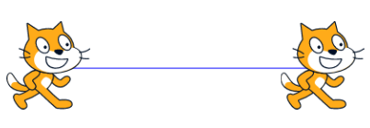
線はスプライトの真ん中から真ん中にひかれるよ
移動スライド
せん
ま
なか
ま
なか
線は、スプライトの真ん中からはじまって、移動したスプライトの真ん中で終わるよ。
せん
ま
なか
いどう
ま
なか
お

Slide 17
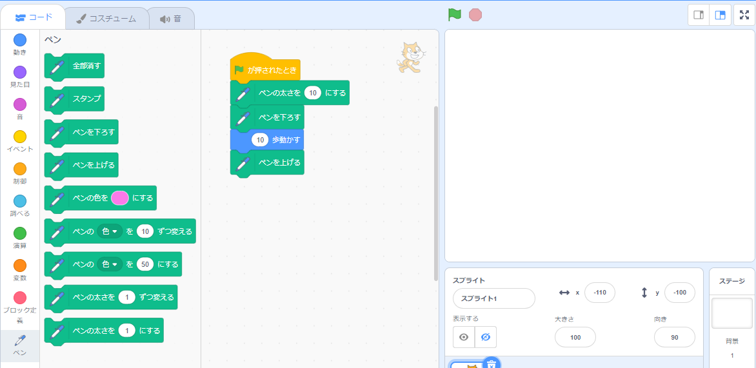
描いた線を消すには？
移動スライド
か
せん
け
線を消すには、ブロックパレットの「ペン」カテゴリの「全部消す」のブロックを左クリックすればいいよ。
せん
け
ぜんぶけ
ひだり

Slide 18
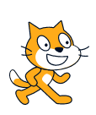
正四角形を描いてみよう！
せいしかくけい
か
かた
ペンのつかい方はわかったかな？
じゃあつぎは、正四角形（正方形）を描いてみよう。
ペンの太さは、ブロックパレットの「ペンの太さを1にする」を左クリックして、もとにもどしておいてね。
せいしかくけい
せいほうけい
か
ふと
ふと
ひだり
四角形か。
とちゅうで曲がらないといけないよね。
しかくけい
ま

Slide 19
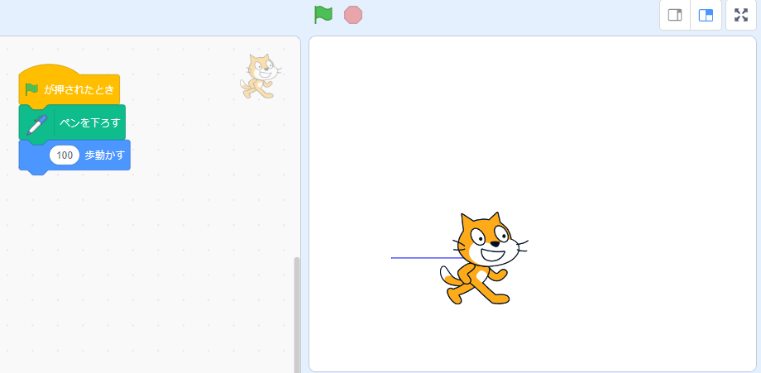
「ペン」を下して１００歩動かした次は...
ぽ
おろ
うご
つぎ
おろ
ぽ
まずはペンを下して、10歩だとみじかすぎるから100歩動かすにするね。
それで、そのつぎは、ネコを真上に動かしたいから...。
ぽうご
まうえ
うご
ということは、ネコの向きを、進行方向である真上にしないといけないね。
む
しんこうほうこう
まうえ

Slide 20
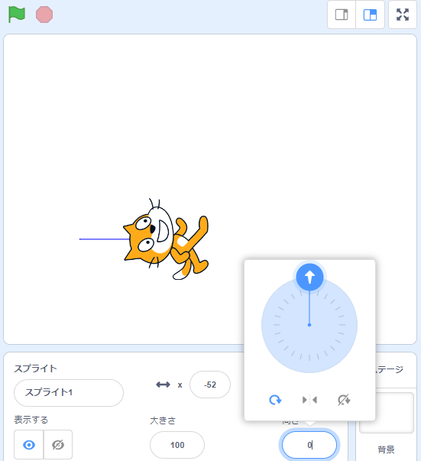
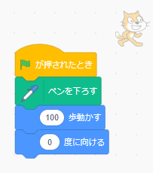
真上は０度だね
まうえ
ど
真上の向きは0度だね。
だから、0度に向けよう。
まうえ
む
ど
ど
む

Slide 21
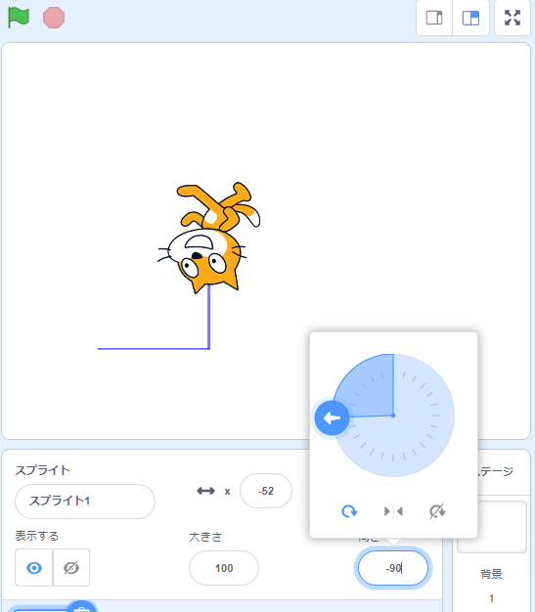
つぎは真左に向けよう
ま
ひだり
む
さらに100歩進んで、こんどは左に向きをかえたいから、ネコを-90度に向けて...。
ぽすす
ひだり
む
ど
む
そうだね、そんなかんじでスタートした地点までもどればよさそうだね。
ちてん

Slide 22
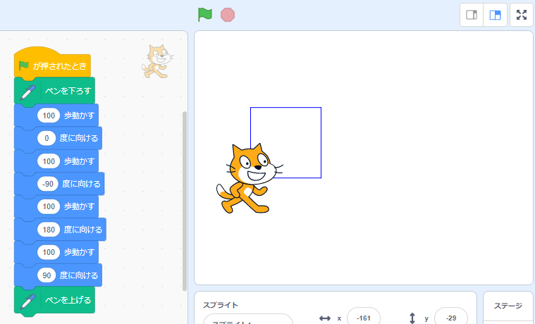
正四角形が描けたね
せいしかくけい
か
よし、できた！
ブロックはこんなかんじになったよ。
いいね！

Slide 23
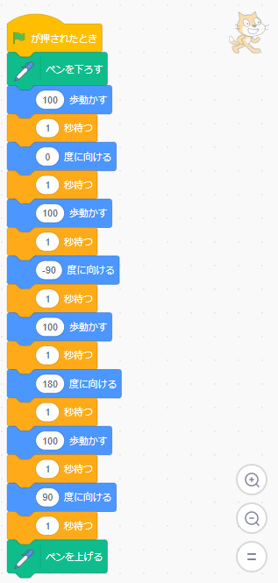
「１秒待つ」を入れてわかりやすくしよう
びょうま
い
か
これだといっしゅんで描けちゃってよくわからなから、「1秒待つ」をあいだに入れて、動きがみえるようにしてみようか。
びょうま
い
うご
了解！
りょうかい

Slide 24
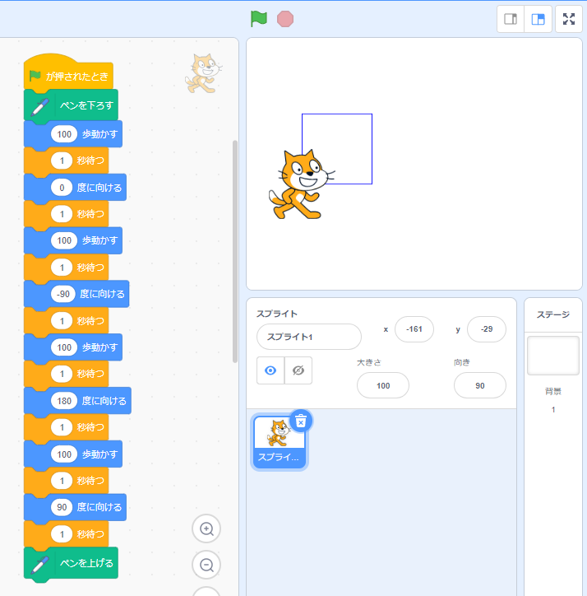
おなじような動きのくりかえしに注目！
うご
ちゅうもく
うご
すごく動きがわかりやすくなった！
そうだね！
ところで、このコードだけど、おなじような動きのくりかえしをしている気がしない？
うご
き

Slide 25
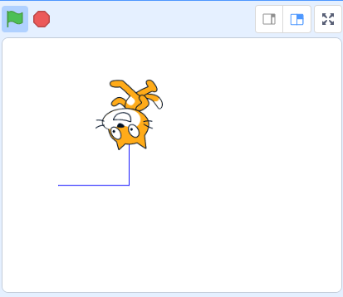
「～回繰り返す」をつかえそうだね
かいく
かえ
たしかに。
100歩進んで向きをかえて、100歩進んで向きをかえて...のくりかえしだよね。
ぽすす
む
ぽすす
む
「～回繰り返す」のブロックをつかって、もっとすっきりできないかな？ちょっとかんがえてみてね。
かいく
かえ

Slide 26
「４回繰り返す」をつかうようにしよう
かいく
かえ
ず
右の図のピンクのわくでかこんだところが、おなじような動きをしているところだね。
4回繰り返しているね。
みぎ
うご
かいく
かえ
そうだね。
「4回繰り返す」のブロックをつかうように、なおしてみよう。
かいく
かえ

Slide 27
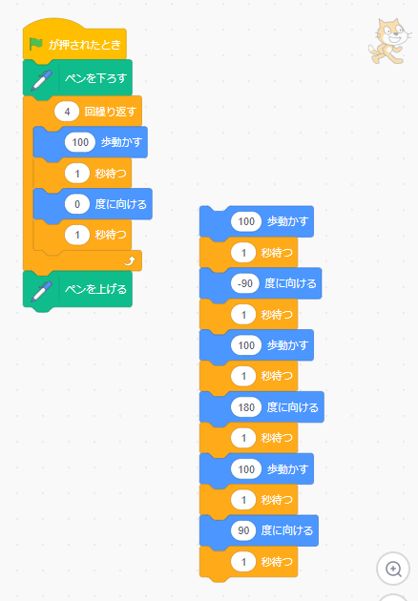
「～度に向ける」はどうしたらいいかな？
ど
む
ど
む
ん？でも、「～度に向ける」の「～度」の数字が毎回ちがうよね。ここはどうすればいいんだ？
ど
すうじ
まいかい
そうだね。
動きを思いだしてみよう。
毎回、同じ角度ずつ向きがかわっていたんだけど、わかるかな？
うご
おも
まいかい
おな
かくど
む

Slide 28


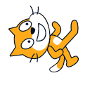
角にくるたびに何度回っているかな？
かど
なんど まわ
あ！ほんとだ！
ま
かど
曲がり角にくるたびに、おなじ角度だけ左向きに回っているよね。
何度回っているかわかるかな？
かくど
ひだりむ
まわ
なんどまわ

Slide 29
角にくるたびに左に９０度回っているよ
かど
ひだり
ど まわ
毎回、直角に回っているね。
直角ってことは、90度だ！
まいかい
ちょっかく
まわ
ちょっかく
ど
そのとおり！
「左に90度回る」のブロックがつかえるよ。
ひだり
どまわ

Slide 30
図形の角とおなじ角度だけ回ってる？
ずけい
かど
かくど
まわ
あ！ってことは、描きたい図形の角と同じ角度だけ左に回せばいいってことじゃない？！
か
ずけい
かく
かくど
ひだり
まわ
さあ、それはどうかな～？
とりあえず、「左に90度回す」のブロックをおいて、コードを完成させてみてね。
ひだり
どまわ
かんせい

Slide 31
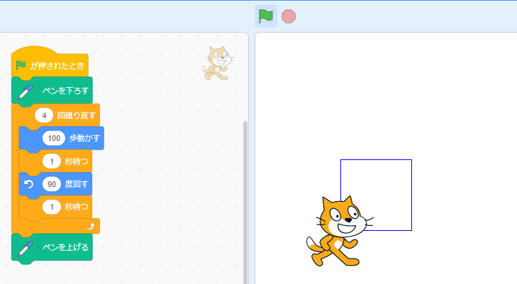
「左に９０度回す」をおこう
ひだり
ど まわ
どまわ
「左に90度回す」は、矢印が左回りになっている、このブロックでいいかな？
実行してみたけど、いいかんじだよ！
ひだり
やじるし
ひだりまわ
じっこう
OK！

Slide 32
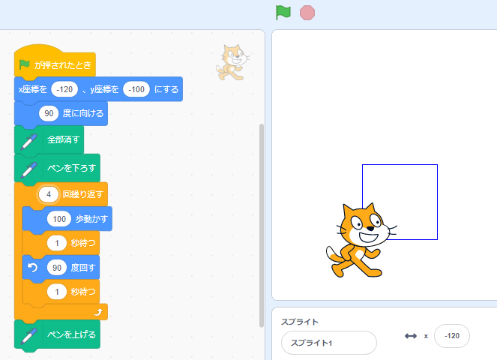
リセット処理をいれておこう
しょり
じっこう
なんども実行できるように、ネコの「座標」と「向き」をもとにもどすブロックと、線を「全部消す」ブロックを、リセット処理として追加しておこう！
ざひょう
む
せん
ぜんぶけ
しょり
ついか

Slide 33
このレッスンで習ったこと
なら
拡張機能について
ペンの太さを～にする
ペンを下す
ペンを上げる
全部消す
このレッスンでは
こんなことを勉強したよ！
かくちょうきのう
べんきょう
ふと
おろ
あ
ぜんぶ
け

